Slide 1
دييغو لانديرو
الصف الخامس ، الشعبة ه

Slide 2
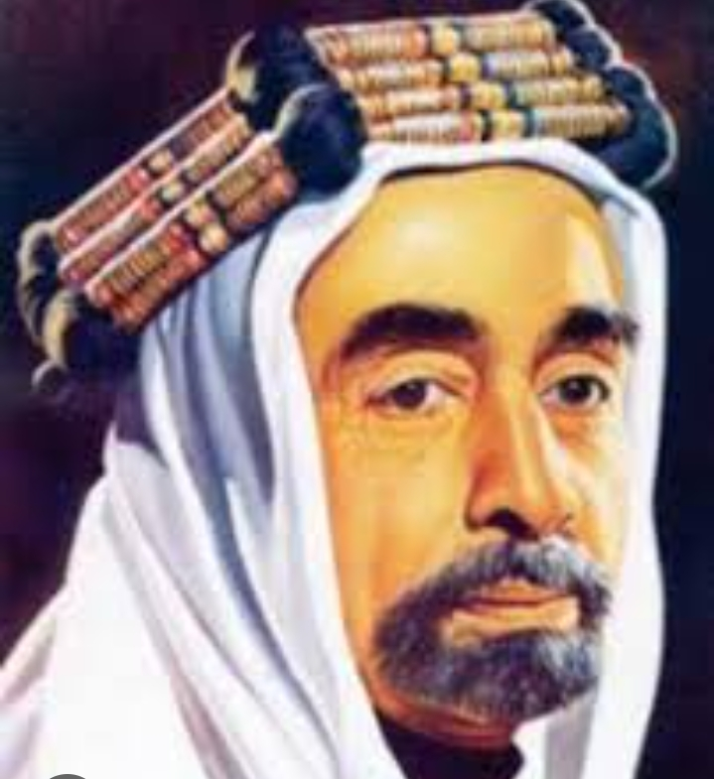
الملك عبد الله الأول

Slide 3
عبد الله الأول بن الحسين بن علي الهاشمي
ولد في 2 فبراير 1882 – 20 يوليو 1951) مؤسس المملكة الأردنية الهاشمية وأول ملوكها. يُعرف بلقب «الملك المؤسس».

Slide 4
أسس الملك عبد الله إمارة شرق الأردن في 21 نيسان 1921م وأقام أول نظام حكومي مركزي

Slide 5
تزوج الملك عبد الله الأول من الملكة مصباح بنت ناصر ورُزقا بالملك طلال والأميرة هيا.

Slide 6
اغتيل الملك عبد الله عند مدخل المسجد الأقصى بالبلدة القديمة في القدس

